Slide 1



Slide 2


Contradição
Alfredo dos Santos Mendes

Slide 3
Tenho meu coração amordaçado,
As asas lhe cortei p’ra não voar.
Não vá fugir de mim e te contar,
Quanto anseio que estejas a meu lado!

Slide 4


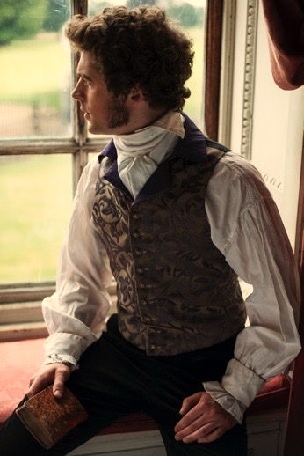

Slide 5
Quero que faças parte do passado.
Não quero mais de ti me recordar.
Quero rasgar lembranças, apagar...
O sabor do teu beijo apaixonado!

Slide 6
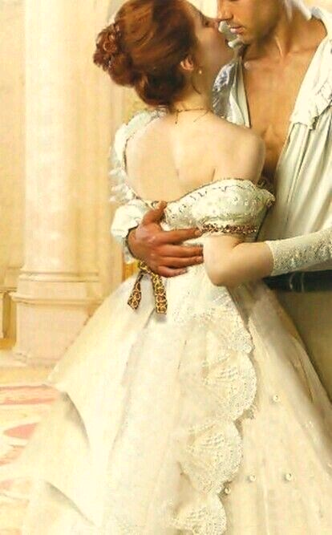
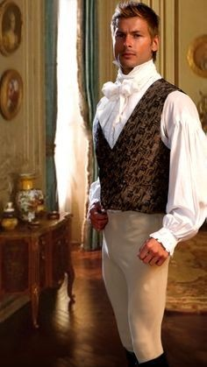

Slide 7
A luz do teu olhar, quero esquecer.
Teus lábios de carmim, não quero ver,
Desejando o calor dos lábios meus!

Slide 8



Slide 9
Eu não quero teu corpo desejar...
Mas quanto mais eu quero me afastar,
Mais desejo cair nos braços teus!

Slide 10
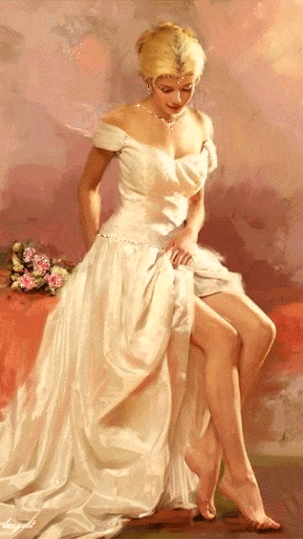


Slide 11
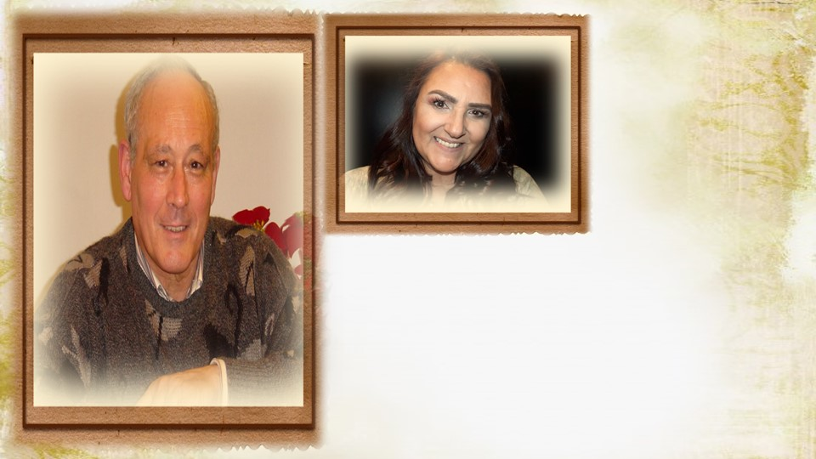
Criação, Formatação e Edição:
Cléo Menegatt
cmenegatt2016@gmail.com
Imagens: Internet e Acervo Pessoal
Texto: Alfredo dos Santos Mendes
Música: Stranger in The Night-Fausto Papetti Instrumental
http://www.sergrasan.com.br/cleoslides
Canal no Youtube:
http://www.youtube.com/c/CleoniceMenegattGoelzer

